Slide 1

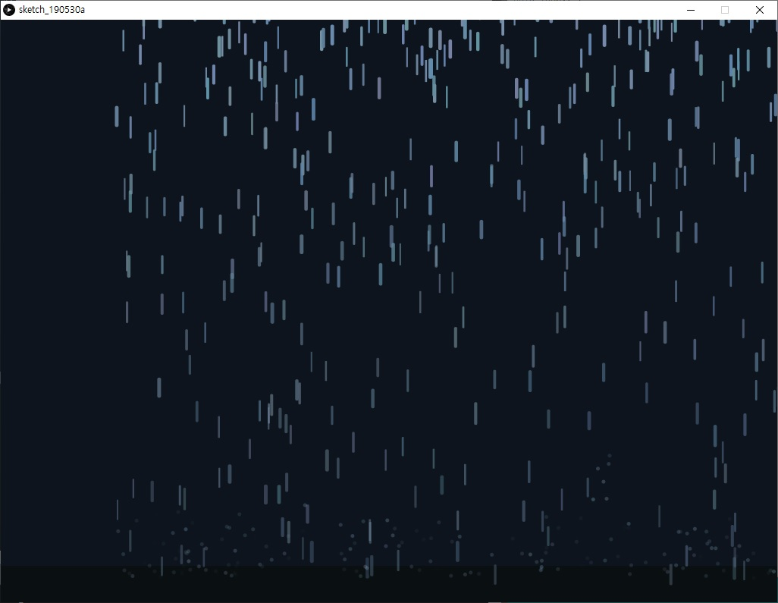
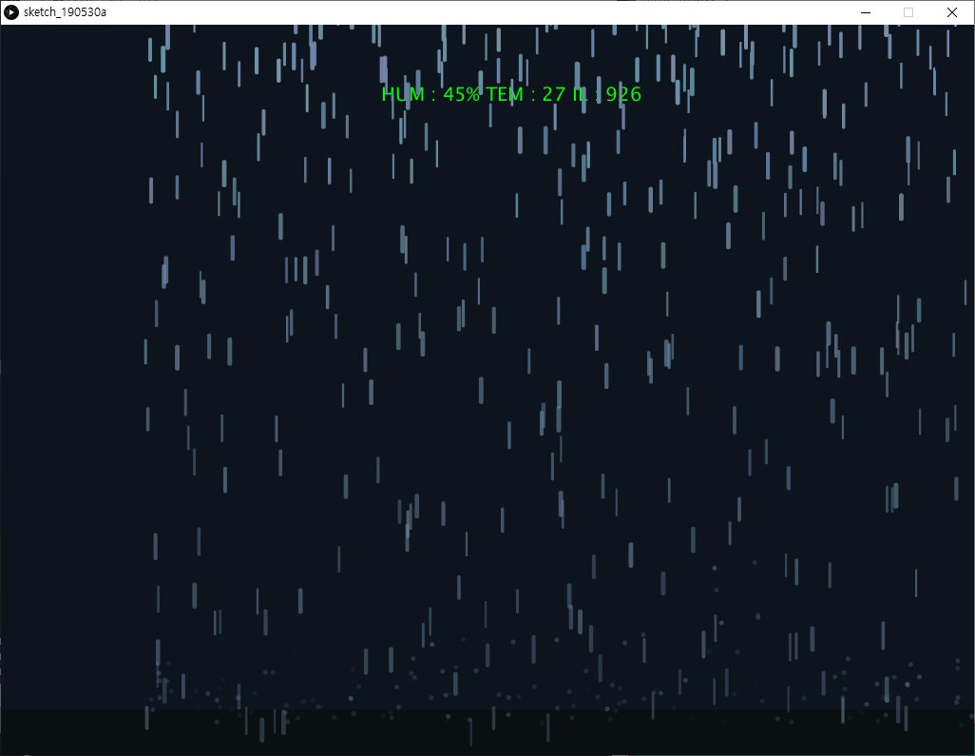
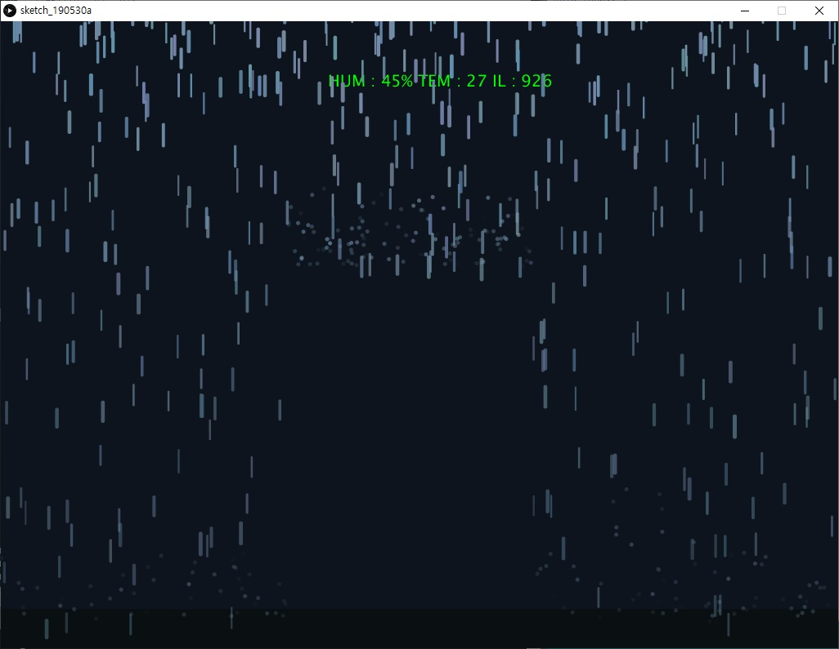
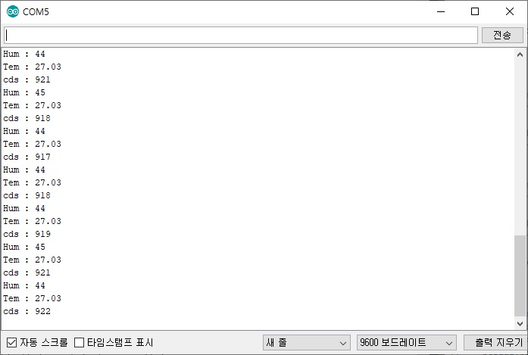
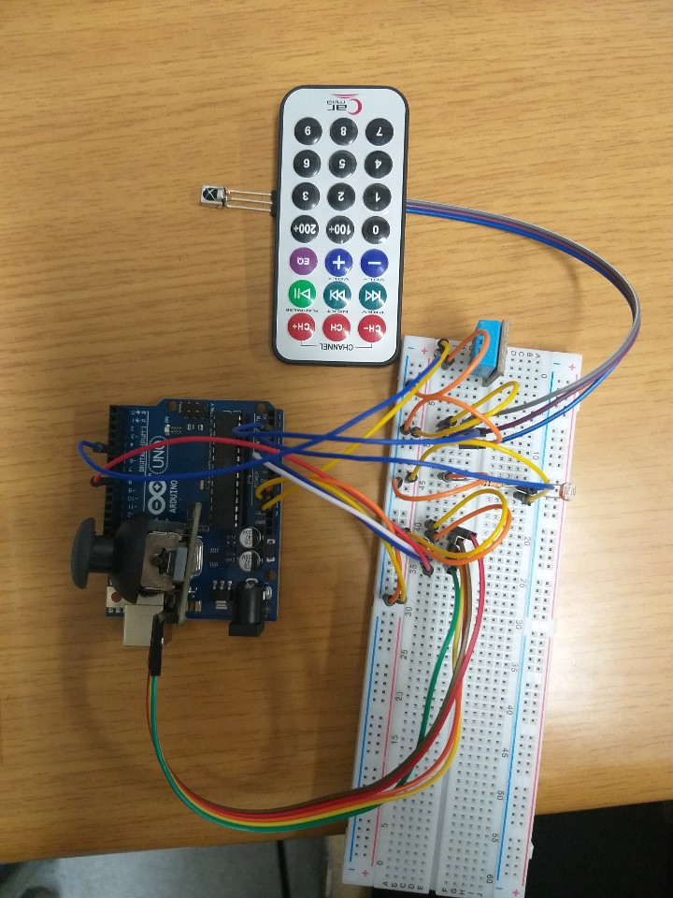
조이스틱을 이용한 프로세싱 와이퍼
우동헌,고형우,김태연,윤진원,최현철
안동대학교 컴퓨터공학과
요 약
본 연구는 프로세싱과, 아두이노를 사용하여 창문을 만들고 비가내리는 환경을 구현하고
창문에 온도, 습도, 조도 값을 출력하고 빗방울을 닦아내는 와이퍼를 구현함으로써
향후에 자동차 와이퍼나 건물외벽 창문을 청소할 때 사용할 수 있다.
연구 내용과 방법
1. 프로세싱으로 비가내리는 창문을 구현
3. 아두이노 보드와 프로세싱 통신을 통한 온도, 습도, 조도 값을 받아오고 리모컨을 사용하여 창문 상단에 출력
4. 조이스틱을 사용해 창문에 묻은 빗방울을 닦은모습
.
2. 아두이노에 회로를 연결하여 온도,습도,조도 값을 출력
5. 조립이 완료된 아두이노
결론 및 향후 연구
프로세싱을 이용하여 비가내리는 창문을 구현
아두이노 보드와 프로세싱이 통신을 하여 센서값을 주고받아 온도, 습도, 조도 값을 출력한다
비가 내리는 창문에 리모컨을 사용해 받아온 값을 창문 상단에 출력한다
조이스틱을 사용하여 창문에 묻은 빗방울을 닦는다
자동차 와이퍼에 적용하여 편리하게 사용을 할 수 있다
Notes:
<숫자>

